Slide 1

PERÍODO DE RECUPERACIÓN

Slide 2

Tradicional (Sin Descontar)
Descontado

Slide 3
PERÍODO DE RECUPERACIÓN TRADICIONAL (PR)
Es el número de años esperado que se requiere para recuperar la inversión original (costo del activo). Es el método formal más simple y el más antiguo para evaluar los proyectos de presupuestación de capital.

Slide 4
Para calcular el período de recuperación de un proyecto, sume los flujos de efectivo esperados para cada año hasta que el valor acumulativo equivalga a la cantidad que se invirtió de manera inicial. El tiempo total, incluyendo la fracción de un año si es apropiada, que toma recuperar la cantidad original invertida es el período de recuperación.

Slide 5
PERÍODO DE RECUPERACIÓN EXACTO
Período de Número de años antes Cantidad de la inversión inicial
recuperación (PR) = de la recuperación total + no recuperada al principio del
de la inversión inicial año de recuperación
Flujo de efectivo total generado durante el año de recuperación

Slide 6
El uso del periodo de recuperación para tomar decisiones de presupuesto de capital se basa en el concepto de que es mejor recuperar el costo (la inversión) de un proyecto más pronto que más tarde

Slide 7
REGLA GENERAL
Se considera que un proyecto es aceptable si su período de recuperación es menor que el tiempo de recuperación del costo máximo que la empresa establece, o sea:
Un proyecto se acepta si PR < n

Slide 8
Donde n* es el período de recuperación que la empresa ha determinado como apropiado. Por ejemplo, si la empresa requiere que los proyectos tengan un periodo de recuperación de tres años o menos, el proyecto C sería aceptable pero el L no

Slide 9
Dado que el período de recuperación ignora el valor del dinero en el tiempo, depender sólo de este método podría llevar a decisiones incorrectas, por lo menos si la meta es maximizar el valor

Slide 10
Para corregir el hecho de que el método de recuperación tradicional no considere el valor del dinero en el tiempo, se puede calcular el período de recuperación descontado (PRD) para el proyecto C y saber el tiempo que tomará al flujo de efectivo descontado del proyecto para recuperar el costo de la inversión

Slide 11
Período de Recuperación Descontado
A diferencia del cálculo de la recuperación tradicional, el cálculo de periodo de recuperación descontado considera el valor del dinero en el tiempo. Mediante el período de recuperación descontado, un proyecto se debe aceptar cuando su periodo descontado es menor que su vida esperada

Slide 12
Regla de decisión del período de recuperación descontado (PRD)
El proyecto es aceptable si PRD < vida del proyecto

Slide 13
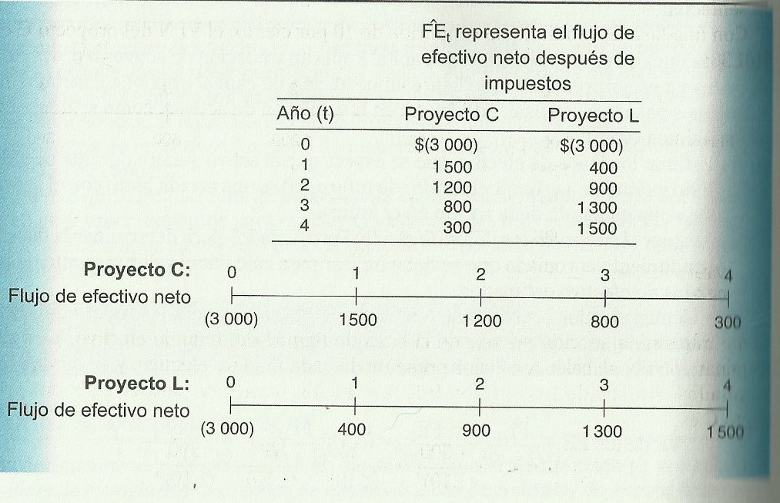

Slide 14
Ejercicio
Textiles del Norte está considerando comprar una máquina nueva cuyo costo es de Q 75,000.00. Se espera que la máquina genere flujos de efectivo después de impuestos durante sus tres años de vida por Q 30,000.00, Q 38,000.00 y Q 28,000.00. Textiles del Norte requiere que la inversión tenga una tasa de rendimiento de al menos 12%. ¿Cuál es su período de recuperación tradicional y cuál su período de recuperación descontado? ¿Debería Textiles del Norte comprar la máquina?

